Slide 1
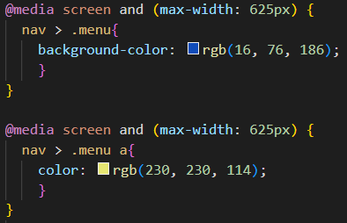


코드 주제 : 미디어쿼리 사용
Mission 05) about 소개 반응형 웹 페이지 제작
with Git/Gtihub
이름 : 박찬형 1/2
HTML5, CSS3, Git/Github,
Visual Studio Code, bootstrap, jQuery
1920px
625px
@media
반응형 웹브라우저의 사이즈가 줄어들면 메뉴의
색이 바뀌도록 하였습니다.

Slide 2
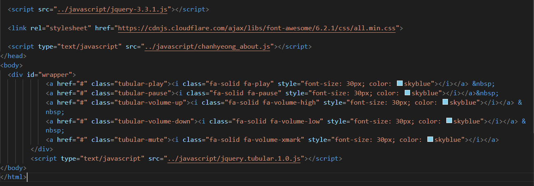
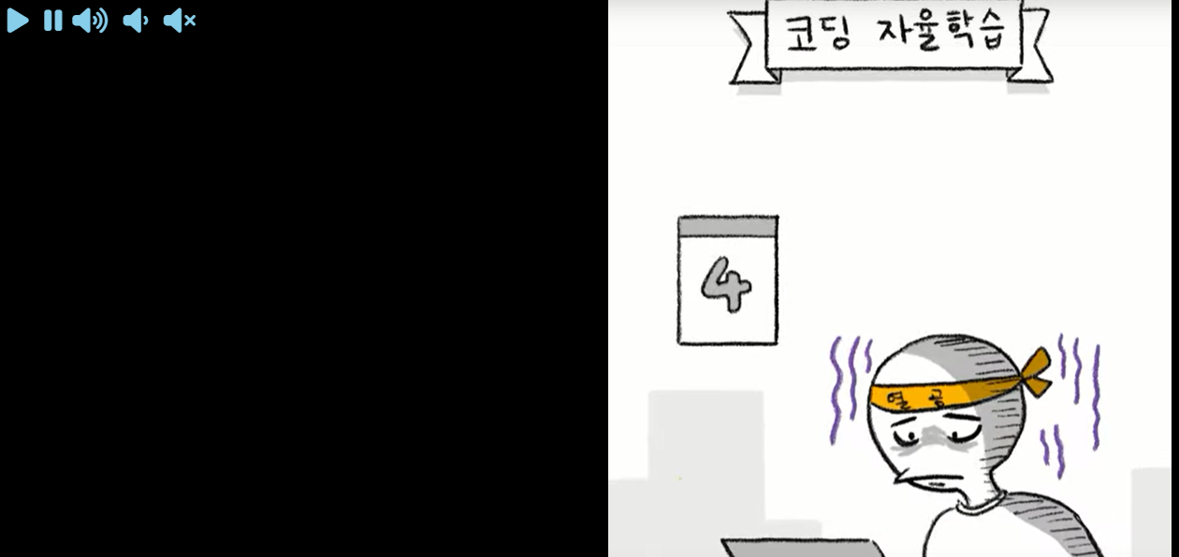


코드 주제 : Tubular, fontawesome
Mission 05) about 소개 반응형 웹 페이지 제작
with Git/Gtihub
이름 : 박찬형 2/2
HTML5, CSS3, Git/Github,
Visual Studio Code, bootstrap, jQuery
Tubular.js, font-awesome
Tubular 라이브러리를 이용해 웹페이지에 유튜브 영상이 재생되도록 하고 font-awesome을 이용하여 글씨를 아이콘으로 바꿨습니다.

